Slide 1


UBND QUẬN LONG BIÊN
TRƯỜNG MẦM NON LONG BIÊN
HOẠT ĐỘNG LÀM QUEN VỚI TOÁN
Gộp 2 nhóm trong phạm vi 4 và tách.
Lứa tuổi: 4 – 5 tuổi Giáo viên: Trần Thu Thuỷ

Slide 2



4

Slide 3

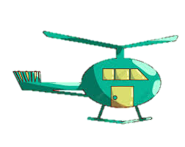


4

Slide 4





4

Slide 5

4
?
?

Slide 6


Slide 7
?
1
3

Slide 8
1
3

Slide 9
4

Slide 11

?
2
2

Slide 12
2
2

Slide 13
4

Slide 14


4
4

Slide 15
4
4
1
3
2
2

Slide 16
4
1
2
3

Slide 17

Trò chơi: Ai tinh mắt

Slide 18




Slide 19
2
2

Slide 20
Trò chơi: Bé thông minh

Slide 21
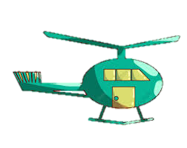


Slide 22


